Slide 1
Spotify: dos huellas musicales comparadas
420,913 eventos limpios
Juan Pablo Orihuela Araiza y Aranza Romo Lima
Limpieza, EDA, Machine Learning, dashboard y reflexion de privacidad

Slide 2
Base procesada con trazabilidad
Juan Pablo: 17 JSON de audio, 178,909 filas limpias
Aranza: 24 JSON de audio, 242,004 filas limpias
CSV final sin direcciones IP

Slide 3
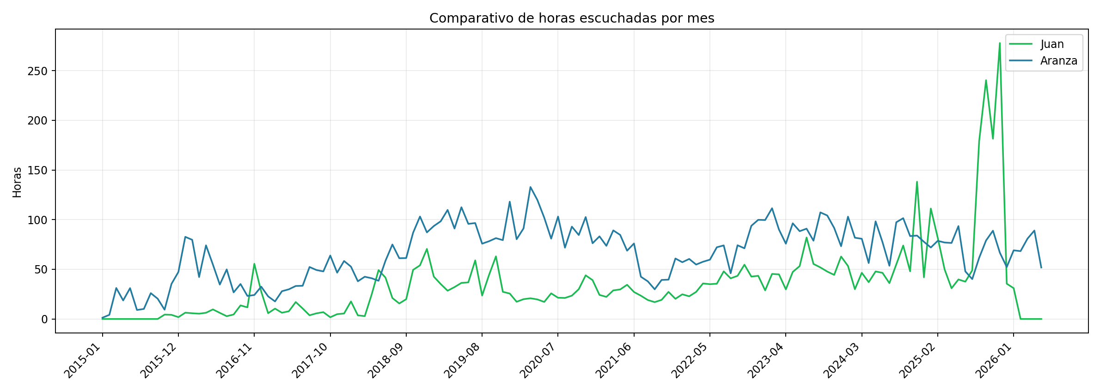
Intensidad mensual comparada
Cambios de etapa y meses pico visibles en el tiempo.

Slide 4
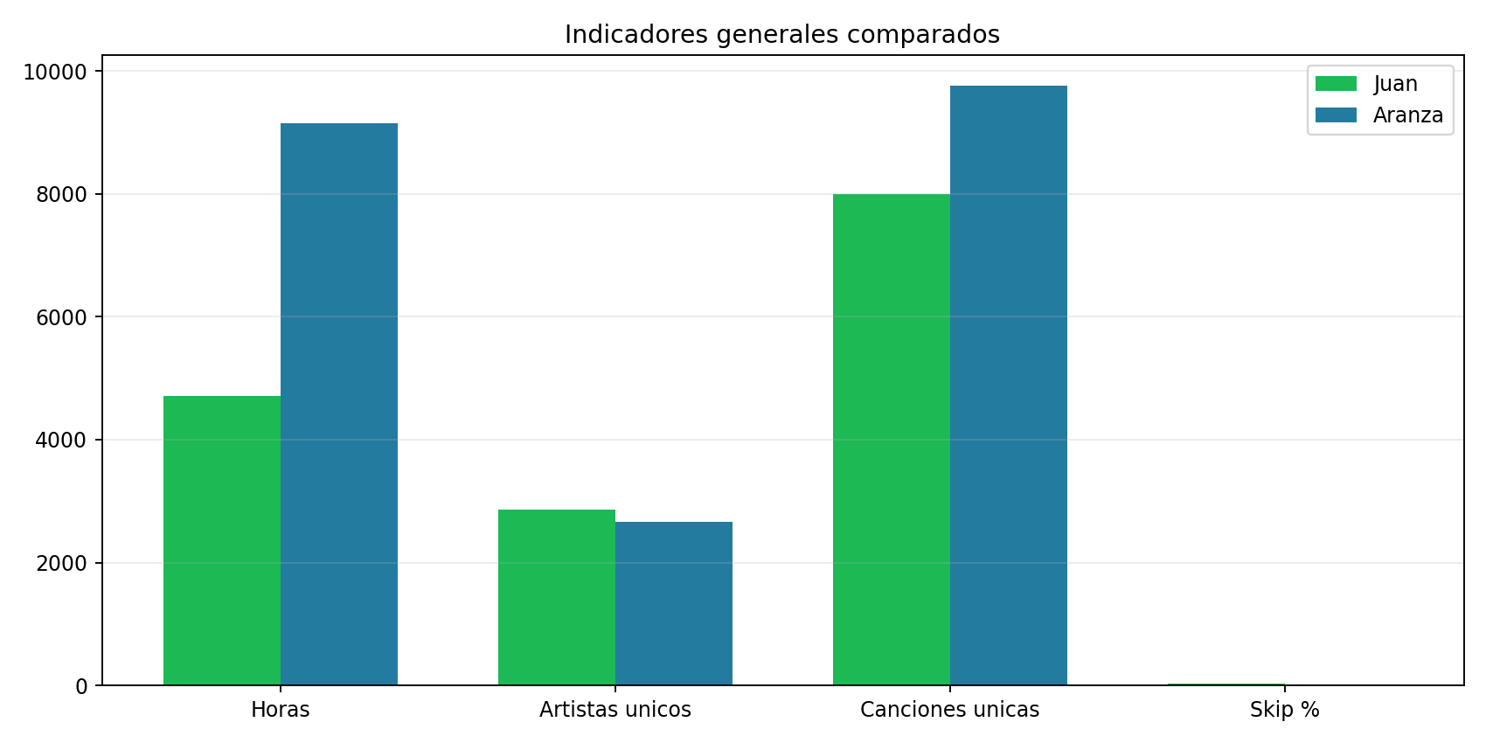
Indicadores generales
Mayor tiempo: Aranza Romo Lima
Mayor diversidad: Aranza Romo Lima

Slide 5
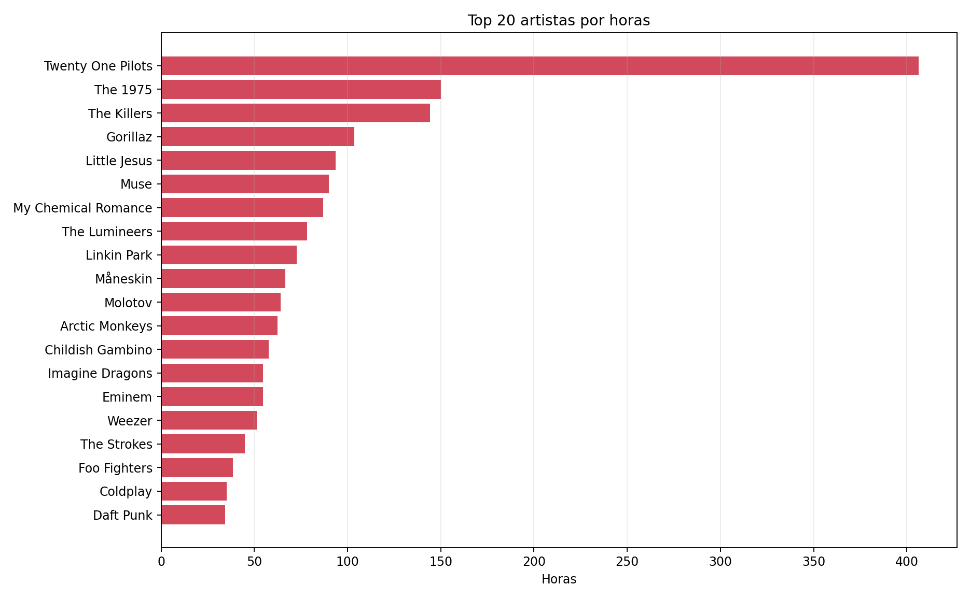
Juan: favoritos principales
Top artista: Twenty One Pilots
Top 10 artistas = 27.4% del tiempo

Slide 6
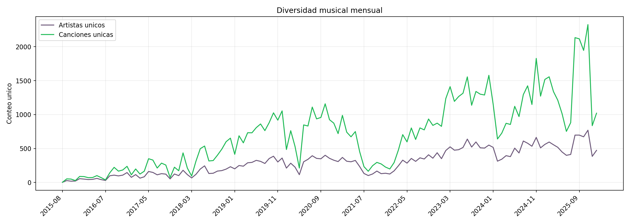
Juan: diversidad y exploracion
7,993 canciones unicas
Mes pico: 2025-11

Slide 7
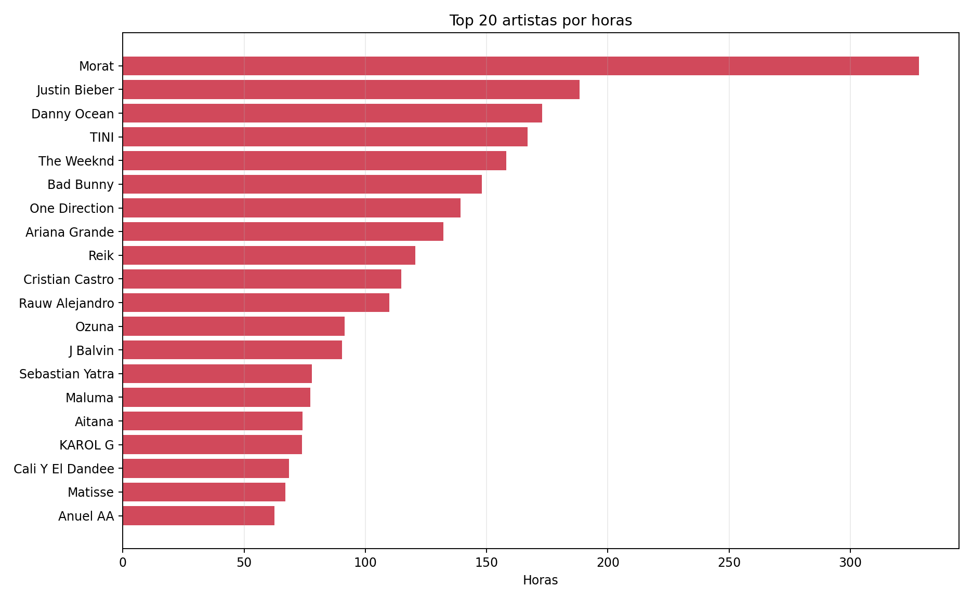
Aranza: favoritos principales
Top artista: Morat
Top 10 artistas = 18.3% del tiempo

Slide 8
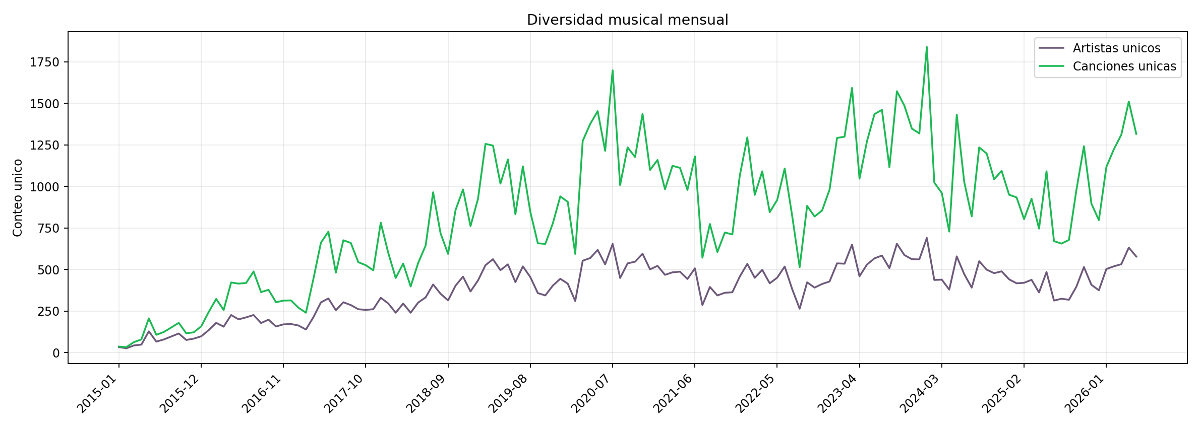
Aranza: diversidad y exploracion
9,763 canciones unicas
Mes pico: 2020-03

Slide 9
Machine Learning
Juan Pablo: K-Means silhouette 0.292; skip F1 0.478
Aranza: K-Means silhouette 0.301; skip F1 0.020
Los modelos resumen comportamiento; no automatizan decisiones personales.

Slide 10
Privacidad y aprendizaje
Spotify revela rutinas, dispositivos, paises y preferencias persistentes.
Se reportan agregados y se omiten campos sensibles.
La huella musical tambien es una huella conductual.

